Slide 1
স্বাগতম

Slide 2
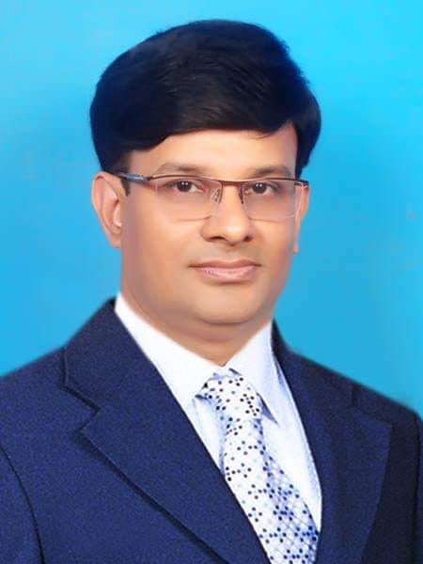
পরিচিতি
দ্বাদশ শ্রেণি,
বিষয়-সমাজবিজ্ঞান ২য় পত্র,
৪র্থ অধ্যায়- বাংলাদেশের নৃগোষ্ঠীর জীবনধারা (আলোচ্য-চাকমা নৃগোষ্ঠী)।
এ,কে,এম মাসুদুজ্জামান
প্র্রভাষক সমাজবিজ্ঞান
সরকারি ইন্দুরকানি কলেজ
ইন্দুরকানি, পিরোজপুর।

Slide 14
ধন্যবাদ

